Slide 1
Bài 3 : ỨNG DUNG CỦA TÍCH PHÂN TRONG HÌNH HOC(t2)
II . Tính thể tích
1) Thể tích của vật thể
P
Q
S(x)
S(x)
O
a
x
b
x

Slide 2
ỨNG DUNG CỦA TÍCH PHÂN TRONG HÌNH HOC
II . Tính thể tích
1 ) Thể tích của vật thể
Ví dụ : Tính thể tích của vật thể nằm giữa hai mặt phẳng x = -1 và x = 1, biết rằng thiết diện của vật thể bị cắt bởi mặt phẳng vuông góc với trục Ox tại điểm có hoành độ là một hình vuông có cạnh là
Lời giải
Diện tích thiết diện:
Áp dụng công thức (3), ta được:
(đvtt).

Slide 3
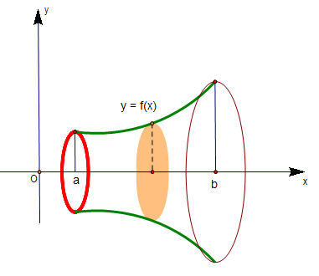
ỨNG DUNG CỦA TÍCH PHÂN TRONG HÌNH HOC
II . Tính thể tích
2) Thể tích khối tròn xoay
Hình phẳng quay quanh trục hoành:
Khi cho (H) quay quanh Ox, ta được vật thể tròn xoay có thể tích:

Slide 4
ỨNG DUNG CỦA TÍCH PHÂN TRONG HÌNH HOC
II . Tính thể tích
2) Thể tích khối tròn xoay
Hình phẳng quay quanh trục tung:
Khi cho (H) quay quanh Oy, ta được vật thể tròn xoay có thể tích:
y
d
x=g(y)
c
O
x

Slide 5
ỨNG DUNG CỦA TÍCH PHÂN TRONG HÌNH HOC
II . Tính thể tích
2 ) Thể tích khối tròn xoay
Ví dụ 1. Tính thể tích khối tròn xoay do hình phẳng giới hạn bởi các đường sau quay quanh trục Ox:
Lời giải
a) Áp dụng công thức (4), ta được:
b) Phương trình hđgđ của đồ thị hai hàm số:
Do đó (H) chính là hình phẳng giới hạn bởi các đường x = -1, x = 1,
. Áp dụng công thức (4), ta được:

Slide 6
ỨNG DUNG CỦA TÍCH PHÂN TRONG HÌNH HOC
II . Tính thể tích
2 ) Thể tích khối tròn xoay
Ví dụ 2. Một khối chỏm cầu có bán kính R và chiều cao h. Tính thể tích V của khối chỏm cầu đó theo R và h.
Lời giải
Chọn hệ tọa độ Oxy như hình vẽ
Chỏm cầu bán kính R, chiều cao h là khối
tròn xoay thu được khi quay hình phẳng
(H) giới hạn bởi các đường: x = R - h
quanh trục Ox, do đó áp dụng (4), ta được:
y
O
R-h
R
x

Slide 7
Ứng dụng Tích phân
II. Tính thể tích
2) Thể tích khối tròn xoay
Ví dụ 3. Cho hình phẳng (B) giới hạn bởi các đường y = 1, y = 8,
và trục Oy. Tính thể tích của khối tròn xoay tạo thành khi quay hình (B) quanh trục tung.
Lời giải
Áp dụng công thức (5), ta được:

Slide 8
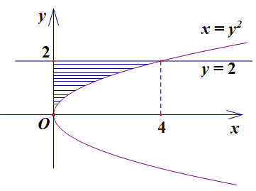
Ứng dụng Tích phân
II . Tính thể tích
2 ) Thể tích khối tròn xoay
Ví dụ 4. Cho hình phẳng A giới hạn bởi đường cong có phương trình và các đường thẳng y = 2, x = 0. Tính thể tích khối tròn xoay tạo thành khi quay A:
a) Quanh trục hoành; b) Quanh trục tung.
Lời giải
a) Hoành độ giao điểm của đường cong
và đường thẳng y = 2 là
nghiệm phương trình
Gọi V là thể tích khối tròn xoay tạo
thành khi quay A quanh trục hoành thì
dễ thấy , trong đó:

Slide 9
ỨNG DUNG CỦA TÍCH PHÂN TRONG HÌNH HOC
II. Tính thể tích
2 ) Thể tích khối tròn xoay
Lời giải
b) Gọi V’ là thể tích khối tròn xoay tạo
thành khi quay A quanh trục tung.
Ta có:

Slide 10
CỦNG CỐ : CÔNG THỨC CẦN NHỚ

Slide 11
BUỔI HỌC ĐÃ KẾT THÚC
CHÚC CÁC EM HỌC TỐT!
TIẾT HỌC ĐÃ KẾT THÚC

